Slide 1
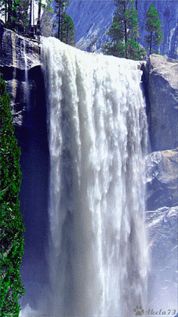

মোঃ ইব্রাহীম
সিনিয়র শিক্ষক
মাধবপুর দরগাহ বাড়ী পৌর দাখিল মাদ্রাসা
মাধবপুর, হবিগঞ্জ ।
মোবাইল; 01732-554596
শ্রেণী-৯ম/১০ম
বিষয়-বাংলা ১ম পত্র
কবিতা –কপোতাক্ষ নদ

Slide 2
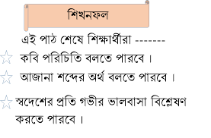

Slide 3


Slide 4
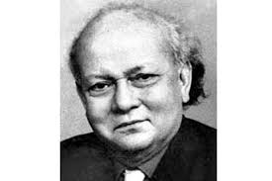



১৮৪২ খ্রিঃ
খ্রিষ্টধর্মে দীক্ষিত হন
মেঘনাদ- বধ কাব্য
জন্ম
২৫ জানুয়ারী ১৮২৪
যশোর জেলার সাগরদাঁড়ি
মৃত্যু
২৯ জুন ১৯৭৩
অমিত্রাক্ষর ছন্দ/
সনেটের প্রবর্তক
মাইকেল মধুসূদন দত্ত
নাটক-- কৃষ্ণকুমারী, শর্মিষ্ঠা পদ্মাবতী

Slide 5
s
সতত
সর্বদা
নিরিবিলিতে
বিরলে
রাত্রি
নিশা
Sonnet
চতুর্দশপদী
কবিতা

Slide 6
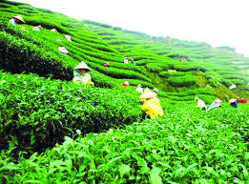
নিরব পাঠ

Slide 7
সরব পাঠ

Slide 8

৬ ফুট ৪ ইঞ্চি
কপোতাক্ষ -নদ

Slide 9
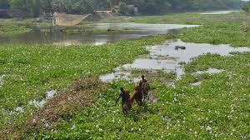
কপোতাক্ষ -নদ

Slide 10
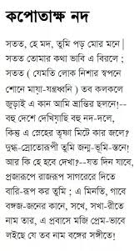

Slide 11
একক কাজ
Sonnet বলতে কি বুঝ ?

Slide 12
বাড়ির কাজ
কবির দেশ প্রেমের বৈশিষ্ট্য গুলো লিখ।

Slide 13
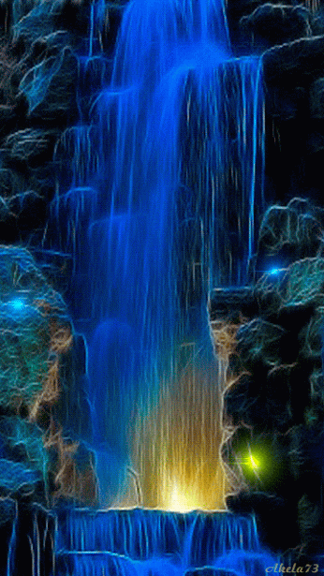
ধন্যবাদ

